Slide 1








第二节
第三章
洛必达法则
一、
型未定式
二、
型未定式
三、其他未定式
Peking University Press
机动 目录 上页 下页 返回 结束

Slide 2

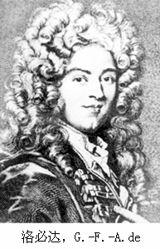

函数的性态
微分中值定理
导数的性态
本节研究:
函数之商的极限
( 或 型)
转化
洛必达法则
导数之商的极限
Peking University Press
洛必达 目录 上页 下页 返回 结束
Notes:
运行时，点击相片, 或按钮“洛必达”, 或 “洛必达法则” ，可显示洛必达简介，并自动返回。

Slide 3



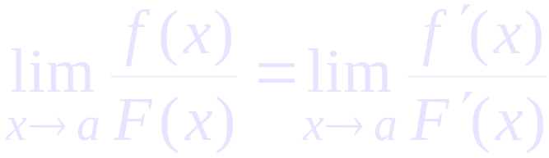
一、
型未定式
定理 1.
存在 (或为 )
(洛必达法则)
Peking University Press
机动 目录 上页 下页 返回 结束

Slide 4





证:
定理条件:
存在 (或为 )
无妨假设
在指出的邻域内任取
则
在以 x, a 为端点的区间上满足柯
西定理条件,
故
( ξ 在 x , a 之间)
Peking University Press
机动 目录 上页 下页 返回 结束

Slide 5





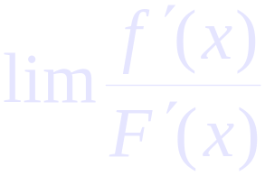



推论1.
洛必达法则
定理 1 中
换为
之一,
条件 2) 作相应的修改 , 定理 1 仍然成立.
推论 2.
若
理1条件,
则
Peking University Press
定理1 目录 上页 下页 返回 结束

Slide 6



例1. 求
解:
原式
注意: 不是未定式不能用洛必达法则 !
Peking University Press
机动 目录 上页 下页 返回 结束

Slide 7



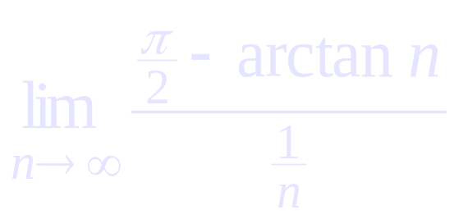
例2. 求
解:
原式
思考: 如何求
( n 为正整数) ?
Peking University Press
机动 目录 上页 下页 返回 结束

Slide 8


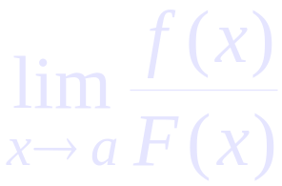
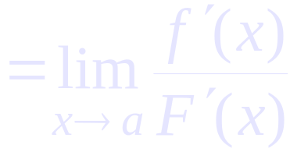
二、
型未定式
定理 2.
存在 (或为∞)
(洛必达法则)
证:
仅就极限
存在的情形加以证明 .
Peking University Press
机动 目录 上页 下页 返回 结束

Slide 9

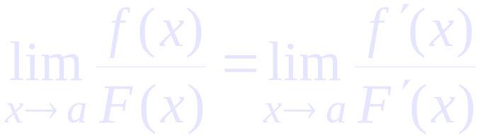
1)
的情形
从而
Peking University Press
机动 目录 上页 下页 返回 结束

Slide 10
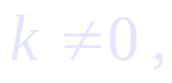
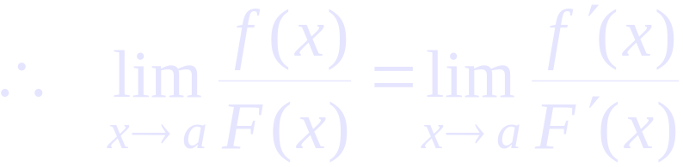
2)
的情形.
取常数
可用 1) 中结论
Peking University Press
机动 目录 上页 下页 返回 结束

Slide 11
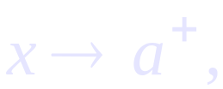


3)
时, 结论仍然成立. ( 证明略 )
说明: 定理中
换为
之一,
条件 2) 作相应的修改 , 定理仍然成立.
Peking University Press
定理2 目录 上页 下页 返回 结束

Slide 12


例3. 求
解:
原式
例4. 求
解: (1) n 为正整数的情形.
原式
Peking University Press
机动 目录 上页 下页 返回 结束

Slide 13

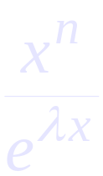
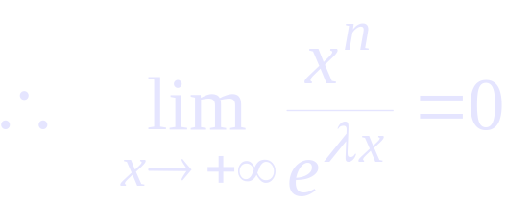
例4. 求
(2) n 不为正整数的情形.
存在正整数 k , 使当 x > 1 时,
从而
用夹逼准则
由(1)
Peking University Press
机动 目录 上页 下页 返回 结束

Slide 14



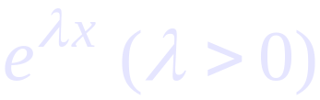


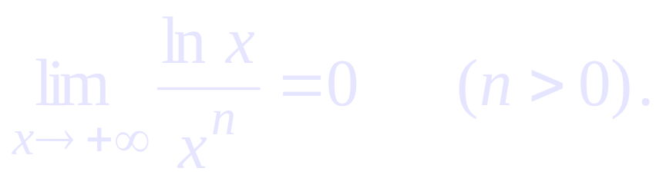


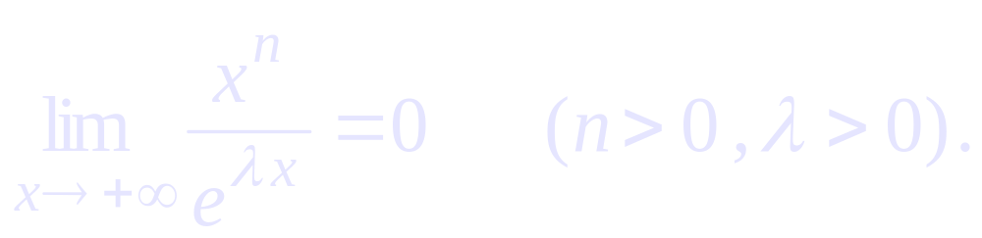


说明:
1) 例3 , 例4 表明
时,
后者比前者趋于
更快 .
2) 在满足定理条件的某些情况下洛必达法则不能解决
计算问题 .
例如,
用洛必达法则
例3.
而
例4.
Peking University Press
机动 目录 上页 下页 返回 结束

Slide 15


3) 若
例如,
极限不存在
Peking University Press
机动 目录 上页 下页 返回 结束

Slide 16













三、其他未定式:
解决方法:
通分
取倒数
取对数
转化
转化
转化
例5. 求
解: 原式
Peking University Press
机动 目录 上页 下页 返回 结束

Slide 17


例6. 求
通分
取倒数
取对数
转化
转化
转化
解: 原式
Peking University Press
机动 目录 上页 下页 返回 结束

Slide 18

例7. 求
通分
取倒数
取对数
转化
转化
转化
解:
利用 例5
Peking University Press
例5 目录 上页 下页 返回 结束
Notes:
运行时, 点击按钮“例5”, 或“利用例5”, 可看例5的画面.

Slide 19


例8. 求
解:
注意到
～
原式
Peking University Press
机动 目录 上页 下页 返回 结束

Slide 20
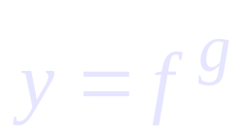


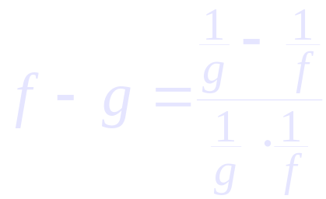
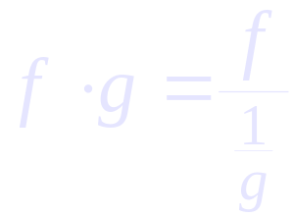
内容小结
洛必达法则
令
取对数
Peking University Press
机动 目录 上页 下页 返回 结束

Slide 21
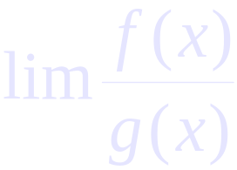
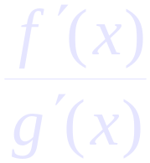
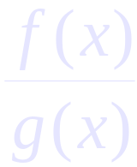



思考与练习
1. 设
是未定式极限 , 如果
极限
不存在 , 是否
的极限也不存在 ?
举例说明 .
～
分析:
原式
Peking University Press
说明 目录 上页 下页 返回 结束
Notes:
对第一题, 运行时点击按钮“说明”, 可显示有关的说明.

Slide 22



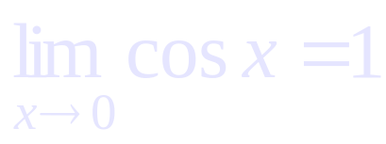
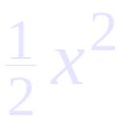
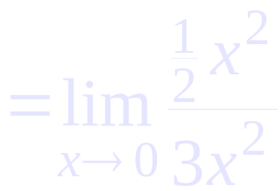
3.
～
分析:
原式
～
Peking University Press
机动 目录 上页 下页 返回 结束

Slide 23

4. 求
解: 令
则
原式
Peking University Press
机动 目录 上页 下页 返回 结束

Slide 24
作业
P119-120
8 (2)，(6)，(9) ;
9 (2)
Peking University Press
第三节 目录 上页 下页 返回 结束

Slide 25
洛必达(1661 – 1704)
法国数学家,
他著有《无穷小分析》
(1696),
并在该书中提出了求未定式极
限的方法,
后人将其命名为“ 洛必达法
则 ”.
他在15岁时就解决了帕斯卡提出
的摆线难题 ,
以后又解出了伯努利提出的“ 最速降
线 ” 问题 ,
在他去世后的1720 年出版了他的关于圆
锥曲线的书 .
Peking University Press
机动 目录 上页 下页 返回 结束

